Slide 1
Jelentés a fizetési rendszerről (2013 június)
Bartha Lajos
Pénzügyi infrastruktúrák igazgatósága
2013. június 4.

Slide 2
A jelentés célja
Megfelelni az MNB tv-ben rögzített alapvető feladatnak:
  a pénzforgalom zavartalan lebonyolítását és az azt támogató fizetési es elszámolási rendszerek megbízható es hatékony működését elősegíteni
Évente átfogó elemzés a pénzforgalomban, illetve a rendszerek működésében megfigyelt tendenciákról, kockázatokról
Szükséges beavatkozási pontok azonosítása
Növelni a jegybank tevékenységének transzparenciáját
Támogatni a pénzügyi felzárkóztatást
Növelni az olvasók pénzforgalmi döntéseinek tudatosságát

Slide 3
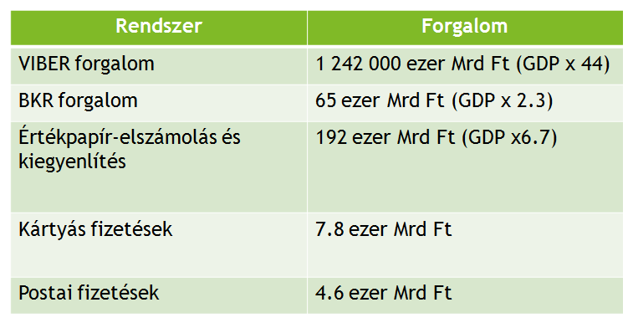
Néhány adat 2012-ről

Slide 4
A főbb fizetési módok forgalmának alakulása

Slide 5
A jelentés kiemelt kérdései
Készpénzmentesítés, a pénzforgalom elektronizálása: A gazdaság készpénzintenzitása továbbra is magas.
  Javítani kell a pénzügyi infrastruktúrához való hozzáférést, növelni kell a fizetési módok használatával kapcsolatos költségek transzparenciáját és fenn kell tartani az elektronikus fizetési eszközökbe vetett bizalmat.
A felvigyázott rendszerek megbízható és hatékony működése: a központi infrastruktúrák 2012-ben magas megbízhatósággal működtek.
  A nemzetközi módszertanon alapuló átfogó értékelés szerint a rendszerek alapvetően megfelelnek a nemzetközi elvárásoknak. Az új európai szabályozások és a hazai felvigyázói elvárások jelentős átalakítást igényelnek az értékpapír elszámolási és-kiegyenlítési infrastruktúrában.
Az elszámolási és kiegyenlítési kockázatok alacsony szinten tartása, megfelelő kezelése: Az elszámolási és kiegyenlítési kockázat 2012-ben a fizetési rendszerekben alacsony volt.
  A napközbeni elszámolás bevezetése alkalmazkodási és tanulási folyamatot indított el a BKR-ben és a VIBER-ben. A kockázatok további csökkentése érdekében a HUF forgalomban növelni kell a DvP és a PvP elszámolás arányát, az FX forgalomban pedig meg kell vizsgálni a Forint CLS mechanizmusba történő bevezetésének lehetőségét.

Slide 6
Készpénzmentesítés, a pénzforgalom elektronizálása

Slide 7
Javítani kell a pénzügyi infrastruktúrához való hozzáférést
Csökkenteni kell a pénzügyi kirekesztettséget a fizetési számlához való hozzáférés javításával
A kártyafizetés lehetőségének lépcsőzetes megteremtése és a készpénzhasználat fokozatos visszaszorítása érdekében szabályozói lépések szükségesek
Az elektronikus számlakibocsátás és –fizetés (EBPP) terén meg kell teremteni a rendszerek közötti átjárhatóságot
  Egyszerűsödhet a fogyasztók oldalán a szolgáltatások igénybevétele
  Hosszabb távon csökkenhetnek a szolgáltatók oldalán a fejlesztési és működési költségek
  Növekedhet az EBPP rendszereken elérhető beszedők száma

Slide 8
2013 közepén program indul Fejér megyében a kártyaelfogadó-hálózat fejlesztésére
A program a piaci szereplők finanszírozásában és részvételével valósul meg
A cél Fejér megyében a lehető legtöbb kereskedőnél megteremteni a kártyás fizetés lehetőségét
A kereskedők kedvezményesen juthatnak hozzá POS-terminálokhoz
Résztvevők: kártyatársaságok, elfogadók, bankszövetség, MNB, FMKIK
Projekt időtartama: 2013 július-november
Visszamérés
A POS-terminál lefedettség országos növeléséhez állami szerepvállalásra van szükség
  A támogatási programhoz állami vagy európai uniós források felhasználása is szükséges

Slide 9
A fizetési módok megfelelő árazása segítheti a társadalmilag hatékony fizetésimód-választást
A tranzakciós illeték miatti költségnövekedést a pénzforgalmi szolgáltatók többsége valamilyen formában áthárítja az ügyfelekre
  A lakossági szolgáltatásoknál a korábbinál erőteljesebb az ösztönzés az elektronikus fizetési módok használatára
A készpénzfelvételek esetén erősebben jelentkezhet a tranzakciók összevonásának hatása
  Ezért célszerű lehet a tranzakciós illetékkulcsok közötti relatív különbség növelése és a felső korlát eltörlése
A közüzemi és egyéb szolgáltatások számlafizetései esetén meg kell teremteni a fizetési módok átlátható és az alapszolgáltatástól elkülönült árazását
Szükséges, hogy az ügyfelek csak az általuk használt fizetési mód költségét fizessék meg
  Fogyasztóvédelmi szempontból is előrelépést jelentene

Slide 10
Szabályozás útján csökkenteni kell a kártyás vásárlások esetén alkalmazott bankközi jutalékok átlagos szintjét
Jelentős lemaradás az európai átlagtól a főbb mutatókban
Az MNB-GVH-NGM által előkészített szabályozás hatására a lakossági betéti kártyáknál felére-harmadára csökkenhet a jutalékok átlagos szintje
A szabályozási javaslat alapján a belföldi kártyás tranzakcióknál alkalmazott bankközi jutalékok súlyozott átlaga nem haladhatná meg a hazai kibocsátású kártyákkal határon átnyúló tranzakciók során alkalmazott jutalékok súlyozott átlagát.
Csökkenhetnek a kereskedők kártyaelfogadással kapcsolatos költsége
A szabályozás elősegítheti a pénzforgalmi szolgáltatók és a kereskedők együttműködésén alapuló használatösztönzést
  A nagyobb kereskedők közvetlenül is érdekeltté válhatnak a fizetésimód-választás befolyásolásában
A kártyabirtokosi költségek várható növekedésének hatására sem csökkenhet jelentősen a kártyával rendelkező lakosság részaránya
A szabályozás javasolt hatályba lépése: 2014. január 1.

Slide 11
Napközbeni elszámolás bevezetése számos pozitív hatást hozott az ügyfelek részére
2012. július 2-től jelentősen gyorsult a kisértékű elektronikus pénzforgalom, a tranzakciók jellemzően 1-2 óra alatt teljesülnek
A jelentős mértékű rendszerfejlesztés és kamat (float) jövedelem elvesztése ellenére a hitelintézetek csak kismértékben emelték az elektronikus úton benyújtott átutalások díjait
A jegybanki pénzforgalmi ellenőrzések azt igazolják, hogy a pénzforgalmi szolgáltatók betartják az MNB vonatkozó rendeletét, a vizsgálatok egy-két eseti kivételtől eltekintve, nem tapasztalták a 4 órás szabály megsértését
A forgalom jelentős része átáramlott a napközbeni platformra

Slide 12
A forgatható utalványpiac szabályozása megfelelően kezeli az MNB által korábban azonosított kockázatokat
A forgatható utalványok kockázatokat hordoznak az utalványokat használó fogyasztók és a pénzügyi szolgáltatások biztonságáért felelős hatóságok számára
Az MNB által javasolt szabályozás főbb elemei:
  A kibocsátók a meghatározott minimális jegyzett tőkével kötelesek működni
  Az utalványok ellenében átvett pénzeszközöket letéti számlán vagy állampapírban kell elhelyezni
  Biztosítani kell az utalványok névértéken történő visszaválthatóságát
  A meghatározott tartalmú üzleti feltételeket nyilvánosan közzé kell tenni
  A kibocsátási tevékenység előzetes bejelentéshez kötött
A forgatható utalvány kibocsátási tevékenység felügyeletét az MNB látja el

Slide 13
A felvigyázott rendszerek megbízható és hatékony működése

Slide 14
A felvigyázott rendszerek 2012-ben is magas megbízhatósággal üzemeltek
2012-ben a szolgáltatás ellátásának kockázata mindhárom felvigyázott rendszerben alacsony volt
A kapcsolódó rendszerkockázatok is alacsonyak maradtak, pedig a napközbeni elszámolás miatt a függés nőtt a VIBER és a BKR között
A BKR napközbeni elszámolómű a kezdeti alkalmazkodást követően magas megbízhatósággal üzemel
  A feldolgozási idő az előzetes elvárások szerint alakult, egy ciklus feldolgozási ideje átlagosan 14 percet vesz igénybe.

Slide 15
Az értékpapír-elszámolási és kiegyenlítési infrastruktúra az átalakítás után megfelel az EMIR követelményeknek
A KELER Csoport: KELER Zrt (értéktár és bank), KELER KSZF Zrt (központi szerződő félként elszámolást és garanciavállalást végez)
A felvigyázói és tulajdonosi törekvésekkel párhuzamosan a KELER Csoport átalakulási folyamatát a tavaly hatályba lépett EU rendelet (EMIR) elfogadása felgyorsította
A KELER KSZF működésének átszervezésével 2013. szeptember 15-re el kell érni az EMIR-nek megfelelő állapotot (Tpt módosítás, belső szabályzatok, újraengedélyezés):
  ✓ 2012. december 31-én átadásra került a garantált piacok elszámolása
  ✓ a 2013. évi rendes közgyűlésen sor került a KELER KSZF feltőkésítésére
  év végéig sor kerülhet a KELER által nyújtott készfizető kezességvállalás megszüntetésére
  gáz- és energiapiacok jogi szétválasztási lehetőségeinek vizsgálata

Slide 16
Az elszámolási és kiegyenlítési kockázatok alacsony szinten tartása

Slide 17
A napközbeni elszámolás bevezetése érezteti hatását a BKR-ben és a VIBER-ben is
Az elszámolási és kiegyenlítési kockázat nem növekedett a fizetési rendszerekben, de fokozatos az alkalmazkodás a napközbeni tétel- és likviditásmenedzsmentben
Az első két napközbeni ciklusban megfigyelhető tranzakció átgörgetések mögött minden esetben átmeneti likviditáshiány állt (volt elegendő, még szabad jegybankképes fedezet)
A VIBER tételek indításának időzítése napon belül látványosan későbbre tolódott
  a napközbeni elszámolásban kiáramló exogén tételek ciklusonkénti előrejelzése során fellépő bizonytalanságot szigorúbb tételmenesztéssel kezelnek
A fizetési rendszerekben a résztvevők likviditása bőséges, egyharmadát a számlaegyenleg, kétharmadát pedig a hitelkeret adja
  az állampapír és az MNB kötvény állománya jelentős kb. 40-40 %
Míg a BKR forgalom többsége (beleértve a MÁK felé indított tételeket is) átvándorolt a napközbeni platformra, addig a MÁK csak az éjszakai platformon küldi a tranzakciókat
  A MÁK napközbeni likviditásmenedzsmentje szempontjából is hatékony lenne, ha az átutalási forgalmát átirányítaná a napközbeni platformra

Slide 18
DvP, PvP és CLS mechanizmusokkal kiküszöbölhető a kiegyenlítési kockázat a HUF és az FX tranzakciók teljesítése során
A bizonyos eszközök cseréjére épülő pénz- és tőkepiaci ügyletek esetében a fizetés-fizetés ellenében (PvP), illetve szállítás-fizetés ellenében (DvP) kiegyenlítési eljárások kiküszöbölhetik annak kockázatát, hogy az ügyletben szereplő üzleti partnerek partnerük nem teljesítése esetén az ügylet teljes értékét elveszítsék
A PvP és DvP lehetővé teszi, hogy az ügylethez kapcsolódó két tranzakció csak egymáshoz kötötten teljesülhessen
  A VIBER-ben a PvP-eljárást nem használják
  KELER-ben a DvP arány 55%
Használati arányuk növelése
A PvP-eljárást alkalmazó CLS az FX ügyletben felmerülő devizakiegyenlítési kockázatot kezeli
  Az MNB tárgyalásokat kezdeményezett a forint CLS–be történő bevezetéséről

Slide 19
És még egy kis ízelítő
Fehér csekk
SZÉP kártya és Erzsébet utalvány
Pénzforgalmi ellenőrzések tapasztalatai
Visszaélések az elektronikus pénzforgalomban
Fizetési rendszerek likviditásának elemei
Gáz és energiapiacok elszámolása
Target2 Securities
Fizetést korlátozó eljárások

Slide 20
Köszönöm a figyelmet!

Slide 21
A BKR forgalom megoszlása az éjszakai és a napközbeni elszámolás között (2012 II. félév)

Slide 22
Fizetési kártyát elfogadó üzletek aránya

Slide 23
A fizetésikártya-üzletág fejlettségét jellemző főbb mutatók alakulása az EU átlaghoz viszonyítva

Slide 24
A pénzügyi tranzakciós illeték aggregált áthárítására vonatkozó becslés
2013. márciusi díjtáblázatok alapján

Slide 25
A közüzemi és egyéb szolgáltatások számlafizetéseinél alkalmazott fizetési módok forgalma

Slide 26
Készpénzhasználatot korlátozó szabályozások egyes európai országokban

Slide 27
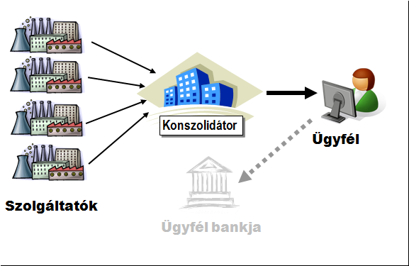
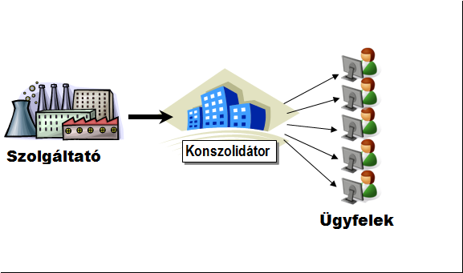
Az EBPP rendszerek működése
EBPP a fogyasztó szemszögéből
EBPP a szolgáltató szemszögéből

Slide 28
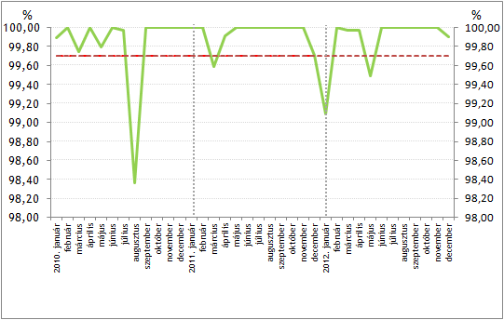
A VIBER és az értékpapír értékpapír-elszámolási és kiegyenlítési rendszer rendelkezésre állása
VIBER rendelkezésre állás
Az értékpapír-elszámolási és kiegyenlítési rendszer főbb szolgáltatásainak rendelkezésre állása

Slide 29
A VIBER-tagok forgalmának, tényleges és potenciális likviditásának, valamint a rendszer maximális hitelkeret-kihasználtságának (MHKK) alakulása (2010—2013)

Slide 30
A VIBER-forgalom időzítésének alakulása (2010—2013)

Slide 31
A devizakiegyenlítési kockázatból eredő kitettség (közelítő) mérete a hazai hitelintézeti szektorban (2007—2013)

